Slide 1
Introdução a AEROELASTICIDADE
Roberto Gil Annes da Silva
Modelo Aeroelástico na Base Modal

Slide 2
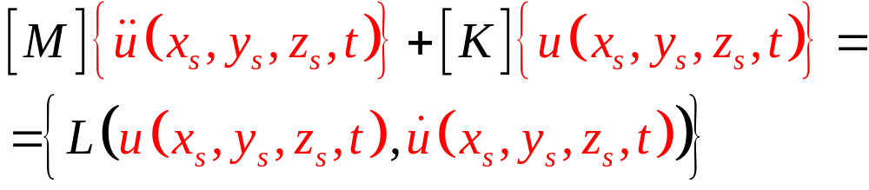
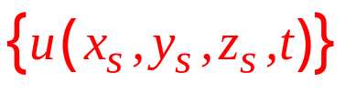
Modelo Aeroelástico
Equações de movimento de um sistema aeroelástico geral:
onde é um vetor de deslocamentos físicos estruturais. M e K matrizes de massa e rigidez, respectivamente e L representa o carregamento aerodinâmico.
As matrizes de massa e rigidez são usualmente obtidas de modelos de elementos finitos da estrutura sob análise.
Este tipo de modelo matemático prevê que a estrutura é subdividida em elementos conectados por nós, onde se calculam deslocamentos em resposta a uma força aplicada a estrutura. Neste caso a cargas aplicadas são de natureza aerodinâmica.

Slide 3
Carregamento Aerodinâmico
O carregamento aerodinâmico pode ser subdividido em uma parcela devido a forças externas (L_{e}(t)) e outra incremental, dependente dos deslocamento estruturais (L_{a} (u(t),…))
As cargas externas podem ser devido a rajadas, ação de sistemas de controle, por exemplo. São consideradas em estudos de resposta aeroelástica.
As cargas incrementais, dependentes dos deformações da estrutura, são obtidas de uma teoria aerodinâmica não estacionária tal como o DLM.
A modelagem destas cargas em conjunto coma modelagem da estrutura definem o modelo aeroelástico:

Slide 4
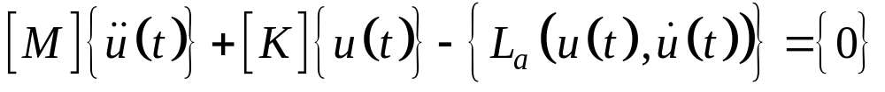
Estabilidade Aeroelástica
A versão homogênea da equação do sistema aeroelástico:
na maior parte dos casos em estudo será linear
Pode-se, da mesma forma como foi feito para o caso da seção típica, estudar a estabilidade do sistema, para se identificar condições de flutter ou divergência aeroelástica.
Esta investigação também é realizada variando um parâmetro de interesse do sistema, tal como a velocidade do escoamento.
Quando se estuda a estabilidade, é desejável transformar a formulação no domínio do tempo (acima), para o domínio da frequência (Laplace).
Entretanto, para tal deveremos transformar as cargas aerodinâmicas para este novo domínio.

Slide 5
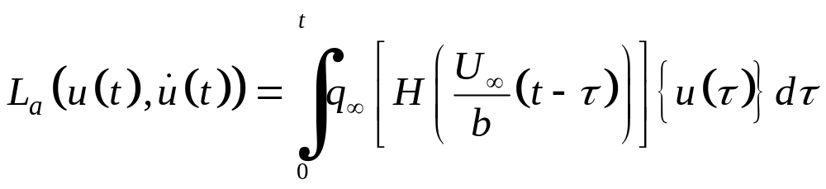
Cargas Aerodinâmicas no Domínio de Laplace
A transformação das cargas aerodinâmicas do domínio do tempo para o domínio a frequência (Laplace) pode ser realizada aplicando a definição de transformada de Laplace
Imagina-se que a força aerodinâmica é uma saída devido à estrada associada aos estados, o vetor u(t) e suas derivadas temporais.
Ou seja um carregamento qualquer pode ser representado por uma integral de Duhamel onde a função de resposta indicial do sistema é a função de transferência aerodinâmica H , ou seja, uma integral de convolução resultando em:

Slide 6
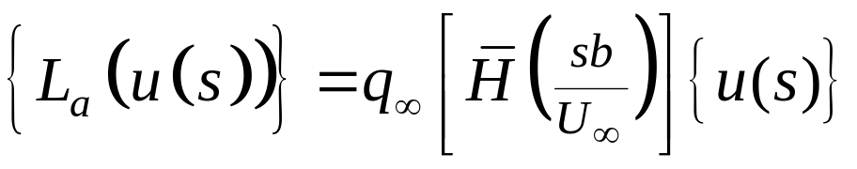
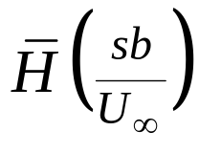
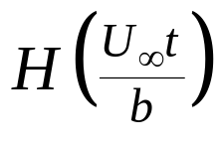

Cargas Aerodinâmicas no Domínio de Laplace
Cuja transformada de Laplace é:
onde é a função de transferência aerodinâmica,
transformada de Laplace de , com sendo a
variável de Laplace adimensional.

Slide 7
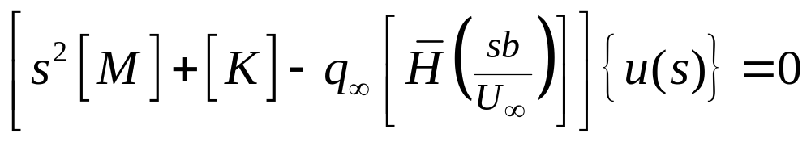
Problema de Autovalor
O problema de autovalor associado ao sistema aeroelástico no domínio da frequência fica:
Esta é uma solução geral, onde pode-se pressupor carregamentos aerodinâmicos quaisquer, desde que se conheça a função de transferência aerodinâmica.
Este sistema pode ser particularizado para movimentos harmônicos simples, uma vez que temos soluções matemáticas que considera movimentos associados aos corpos de natureza harmônica, tal como o DLM.

Slide 8
Transformação para a
Base Modal
Normalmente modelos dinâmicos representado por elementos finitos implicam em um número muito elevado de graus de liberdade.
O que implica também em matrizes de massa e rigidez de dimensões elevadas.
A aproximação mais adequada para a redução da dimensão, ou da ordem do sistema é transformar o modelo dinâmico estrutural para uma base modal.
Esta transformação é realizada através da solução do problema de autovalor associado,de onde se pode obter autovalores e autovetores. Estes autovetores são conhecidos também como modos naturais, ou modos de vibração, e representam um operador que transforma coordenadas de uma base física (ex. Sistema cartesiano) para uma base modal.

Slide 9
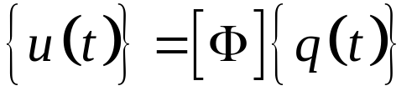
Representação modal
Desta forma, a representação dos deslocamento físicos estruturais na base modal é feita através da seguinte transformação:
O que representa fisicamente que um deslocamento físico pode ser escrito como uma combinação linear de coordenadas generalizadas, isto é, coordenadas que representam uma participação modal em um movimento qualquer da estrutura.
A matriz [Φ] é conhecida como matriz modal e é composta por vetores modais {φ}_{I} , que são os autovetores associados ao sistema dinâmico representado pelas equações de movimento sob análise.

Slide 10
Aplicação em aeroelasticidade
Usualmente modos críticos de flutter estão associados às frequências naturais mais baixas do sistema.
Note que o número de graus de liberdade de um sistema discreto será igual ao número de graus de liberdade associados deslocamento de pontos que discretizam este sistema.
Sendo assim pode-se eleger um subconjuntos dos modos naturais da estrutura para representar o sistema dinâmico na base modal, para o estudo de estabilidade aeroelástica por exemplo.
Esta redução de ordem é muito praticada e é uma boa aproximação para se resolver um sistema menos sujeito a instabilidades numéricas.

Slide 11
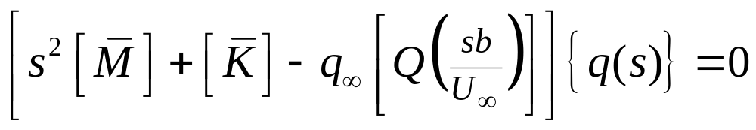
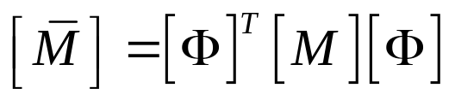
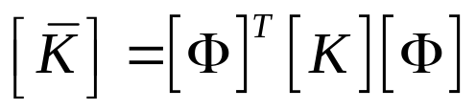
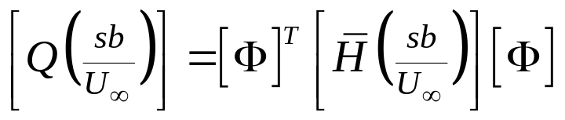
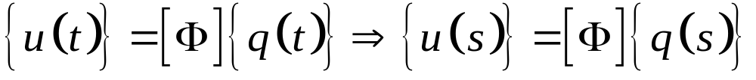
Modelo Aeroelástico na
Base Modal
Aplicando a transformação modal ao sistema aeroelástico temos:
onde:

Slide 12
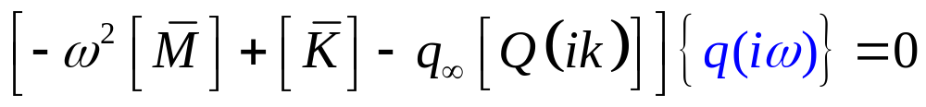
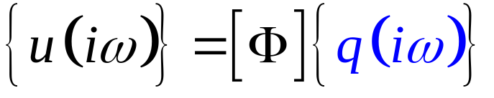
Modelo Aeroelástico na
Base Modal - MHS
Assumindo Movimento Harmônico Simples:
Pode-se estudar o problema de estabilidade resolvendo o problema do autovalor associado a este sistema.
Observe que esta consideração é pertinente uma vez que a nossa aerodinâmica não estacionária assume movimento harmônico simples associado às condições de contorno.

Slide 13
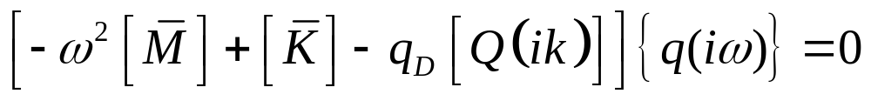
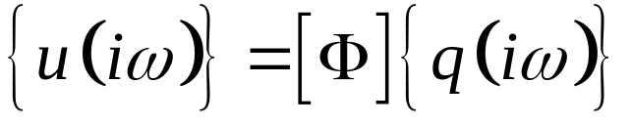
Movimentos Harmônicos Simples
A equação do sistema aeroelástico,obtida assumindo a hipótese Movimento Harmônico Simples é por sua vez dada como:
Pode-se estudar o problema de estabilidade resolvendo o problema do autovalor associado a este sistema de forma absolutamente análoga ao caso da seção típica.
Note que a aerodinâmica não estacionária também deve estar associada a um movimento harmônico simples associado às condições de contorno. Vamos tratar este assunto na seqüência.

Slide 14
E como calculamos a parcela
Aerodinâmica?
Duas abordagens serão apresentadas:
  extensão da teoria bidimensional para uma teoria tridimensional por faixas;
  teoria aerodinâmica tridimensional

Slide 15
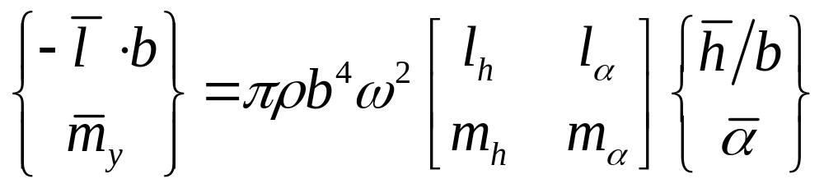
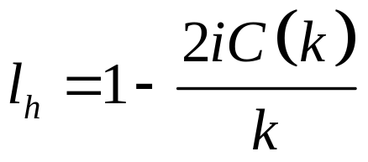
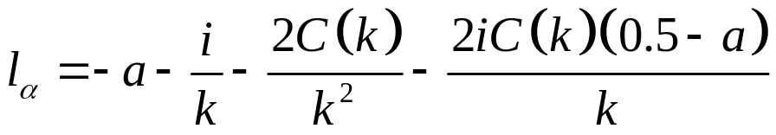
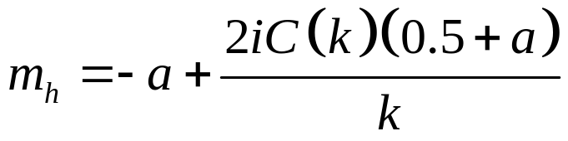
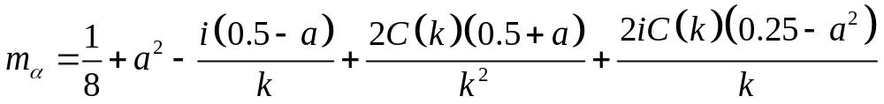
Coeficientes de Influência
A matriz na relação, é a matriz de coeficientes de influência da seção típica;
Relaciona as "influências" entre os movimentos associados aos graus de liberdade e os esforços atuantes.

Slide 16
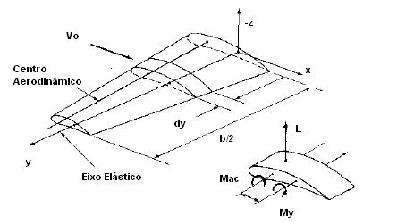
Teoria das Faixas I
Técnica para resolver um problema tridimensional empregando soluções bidimensionais conhecidas;
Não é restrito apenas ao cálculo de carregamento não estacionário para aeroelasticidade;
A idéia é subdividir uma dada superfície de sustentação em faixas dispostas ao longo da envergadura:

Slide 17
Teoria das Faixas II
Esta teoria é limitada a casos de asas onde os efeitos tridimensionais do escoamento podem ser desprezados, por exemplo, asas de grande alongamento;
Não são considerados efeitos de influência aerodinâmica entra as faixas, lembre que a solução empregada para cada faixa é uma solução bidimensional
As faixas devem estar preferencialmente alinhadas com o escoamento, porém é bastante usual adotar-se faixas perpendiculares ao eixo elástico.
Neste caso, deve-se decompor o escoamento para um sistema de coordenadas local da asa onde para a envergadura, o eixo "y" deve coincidir com o eixo elástico.

Slide 18
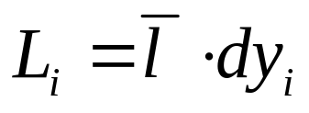
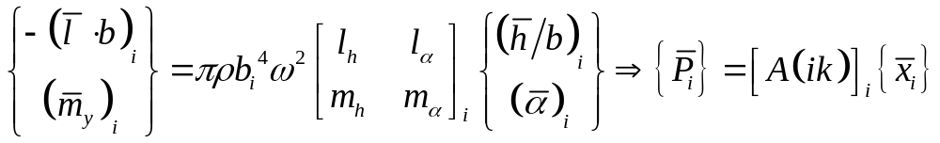
Teoria das Faixas III
Cada faixa possui uma largura finita, a partir da qual pode-se calcular o carregamento por faixa multiplicando:
Note que o carregamento obtido através da teoria de Theodorsen, é por unidade de comprimento de envergadura.
Para o cálculo do carregamento, emprega-se os movimentos referentes aos graus de liberdade de uma determinada faixa.
Por exemplo, sendo as equações para uma dada faixa representadas por:

Slide 19
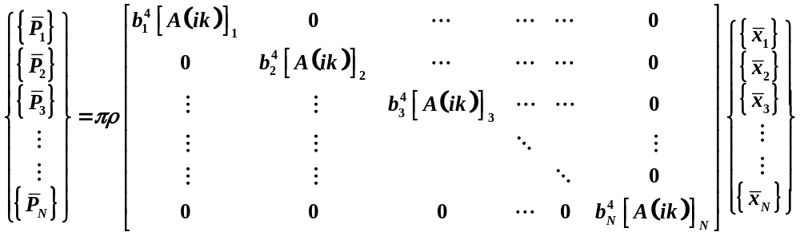
Teoria das Faixas IV
Supondo N o número total de faixas:
Onde a distribuição do carregamento sobre a asa pode ser representada pela multiplicação do vetor dos deslocamentos das faixas pela matriz de coeficientes de influência
Note que a matriz de coeficientes de influencia total é diagonal por blocos o que representa a ausência de interferência aerodinâmica entre as faixas.

Slide 20
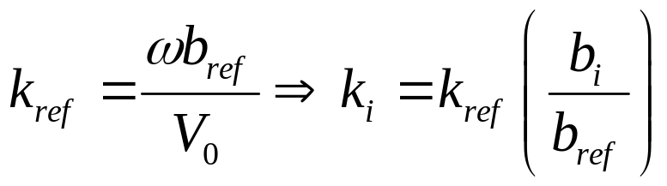
Teoria das Faixas V
Devemos tomar o cuidado de levar em conta o comprimento de referência de cada faixa como sendo o valor da semi-corda de cada seção. No caso de asa afilada este valor varia;
Por outro lado, deve-se também tomar o cuidado de empregar a frequência reduzida para o cálculo dos elementos das matrizes de coeficientes de influência de cada faixa;
Conceito de frequência reduzida local - assume-se que a asa toda oscile a uma frequência reduzida de referência k_{ref.};
Para que as seções típicas que descreve o nosso modelo de asa oscilem na mesma frequência reduzida k_{ref},
A escolha da frequência reduzida de referência é feita levando em conta o comprimento de referência como sendo a semi corda na raiz;

Slide 21
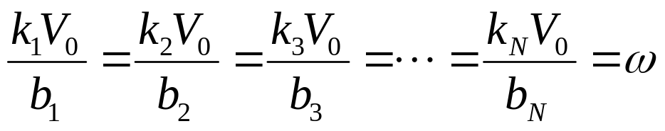
Teoria das Faixas VI
Desta forma garante-se que a frequência reduzida será igual ao longo de toda a envergadura.
Cada faixa deverá ter uma frequência reduzida local, garantindo que a frequência circular (ω) do movimento seja a mesma.
Além da semi-corda, e consequentemente a frequência reduzida, outros parâmetro, tais como a distância do eixo elástico a bem como a envergadura da faixa devem ser levadas em conta supondo a geometria do modelo e a estratégia de discretização
E finalmente, cabe lembrar que as componentes do vetor do carregamento aerodinâmico {P } são quantias por unidade de envergadura. Para o cálculo do esforço total por faixa, devemos multiplicar cada um dos vetores por dy_{i} que é a largura da faixa.

Slide 22
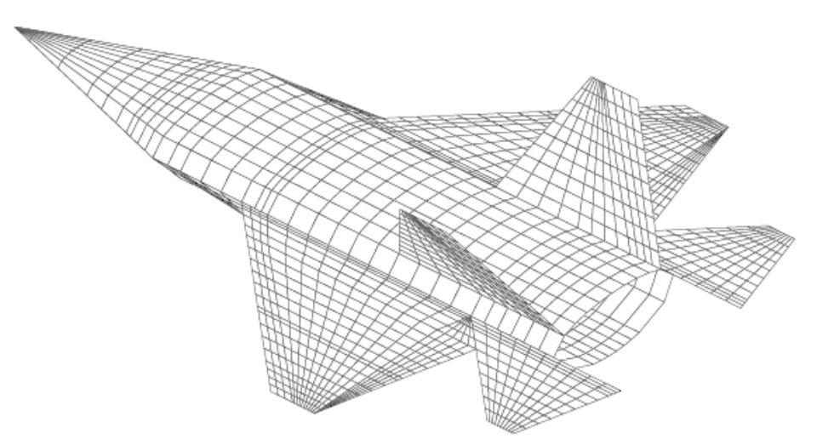
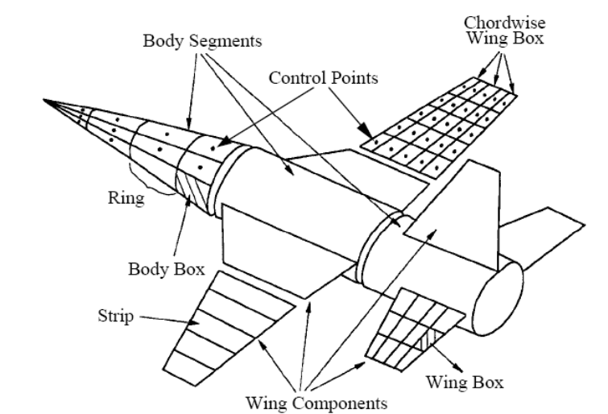
Métodos de Elementos Discretos
A idéia é subdividir em elementos uma determinada geometria aerodinâmica sabendo-se que, se conhece a solução elementar da equação, associada a cada um destes elementos.
Da composição destes elementos bem como, assumindo o princípio da superposição do efeitos potenciais, pode-se obter uma solução para um carregamento aerodinâmico no corpo.

Slide 23
O Método de Funções Kernel
Como já vimos, o objetivo dos método baseados em função Kernel é resolver o problema de configurações complexas, tais como aeronaves completas.
Subdivide-se a superfície destas configurações aerodinamicamente complexas, bem como a esteira que se forma a jusante do corpo elementos geométricos discretos de área de tamanho finito, aos quais associam-se pontos de referência;
Sobre cada ponto deste área elementar, assume-se que existe uma distribuição fontes e dipolos. Estas singularidades são soluções elementares da equação integral (e também da diferencial) que modela o nosso problema.

Slide 24
Superfície assumida –
Placa Plana
No caso de estudos aerodinâmicos em um contexto linear, a pequenas perturbações de superfícies de sustentação finas, tal como no caso de asas, o efeito da espessura é de segunda ordem.
Desta forma é consistente assumir apenas uma distribuição de dipolos para representar o salto de potencial que ocorre no caso da asa oscilando segundo um movimento harmônico simples, bem como o salto de potencial que ocorre na esteira.
  Singularidade do tipo fonte usualmente são empregadas para modelar os efeitos de espessura, enquanto que as singularidades dipolo servem para modelar o efeito de salto de potencial, o qual está associado a um salto de pressão (o mesmo raciocínio foi usado por Theodorsen, quando usou uma fonte e um sorvedouro aproximando-se de casa lado – extradorso e intradorso – do aerofólio).

Slide 25
Alguns métodos...
O que apresentamos anteriormente é a base para todos os desenvolvimentos baseados em métodos de função Kernel discretos.
Avaliar o Kernel não é tarefa fácil, especialmente quando mesmo refere-se a um salto de pressão (potencial de aceleração).
A diferenças entre os métodos baseados em função Kernel são essencialmente associadas a técnicas que buscam uma solução racional para esta função que é complicada.
Dentre alguns métodos clássicos, podemos citar:
  Doublet Lattice Method (DLM) - Albano e Rodden (1969),
  Doublet Point Method (DPM) - Ueda e Dowell (1982),
  ZONA 6 Method – Chen e Liu (1990),
  ...

Slide 26
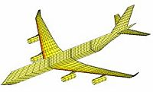
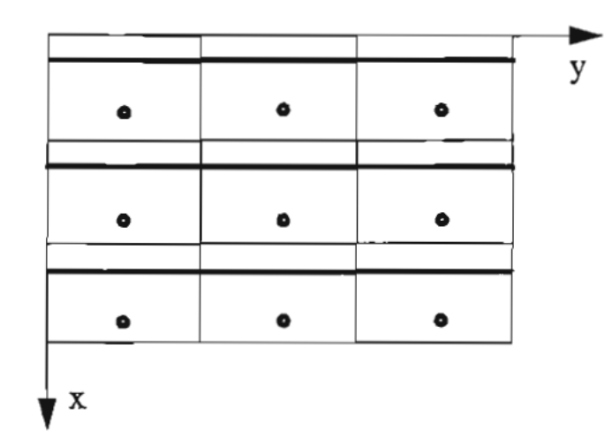
O método “Doublet Lattice”
A diferença básica entre eles é como as singularidades são distribuídas sobre os elementos usados para discretizar a geometria.
As integrais também são resolvidas de forma diferente.
Por exemplo o DLM assume que os dipolos são distribuídos ao longo de uma linha a ¼ da corda de cada painel, bem como a escolha de um ponto a ¾ da corda onde se mede o downwash induzido pelos demais painéis que discretizam o corpo.

Slide 27
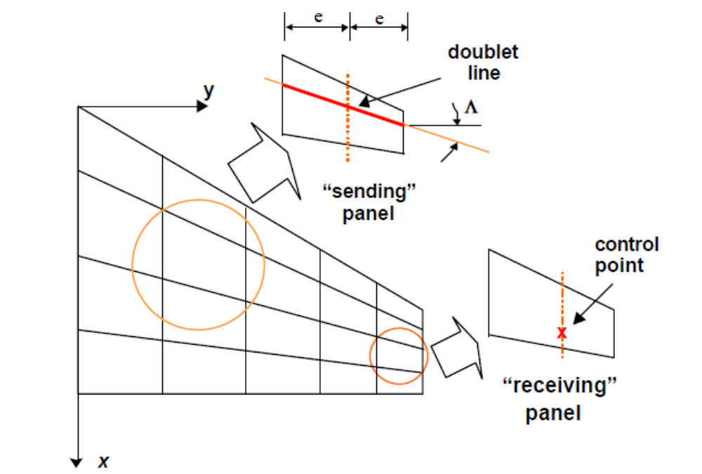
O Método Doublet Lattice

Slide 28
Coeficientes de influência
O conceito básico dos métodos de elementos discretos é assumir que o corpo é subdivididos elementos, conhecidos como painéis
Cada painel possui um ponto conhecido como ponto de controle onde se impõem a condição de contorno (e se associa ao downwash induzido pelo movimento).
A equação integral é aproximada pela soma de integrais elementares associada a cada painel.
As integrais elementares que representam as influências de um painel nele mesmo, assim como a interferência mútua entre os painéis implica em um sistema de equações que relacionam pressões ao downwash.
  Como resultado tem-se um sistema de equações algébricas que pode ser representado na forma matricial.

Slide 29
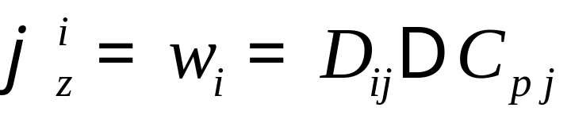
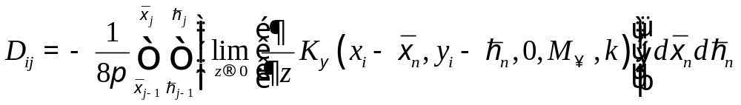
Matriz AIC
i → painel que percebe o downwash, j → painel ao qual está associado o salto de pressão
onde D é a matriz de coeficientes de influência. E D é dado por:
uma função exclusivamente do Mach, geometria e frequência reduzida.

Slide 30
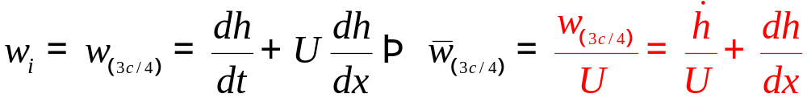
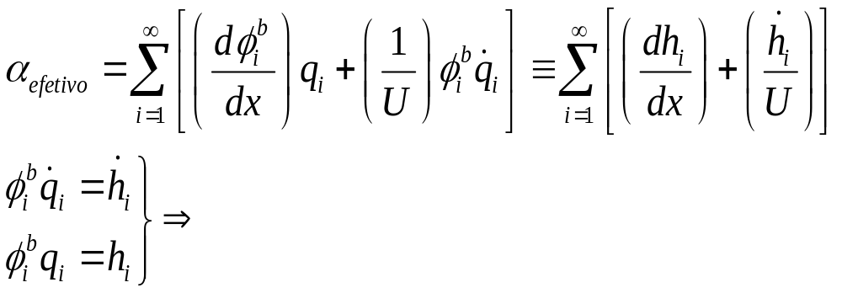
Condição de Contorno
A forma de se resolver o problema de calcular o carregamento aerodinâmico não estacionário empregando este método consiste em estabelecer primeiramente condições de contorno que caracterizam o movimento da superfície a ser modelada:
onde h é um vetor de deslocamentos físicos associados um modo “i”, por exemplo
Componentes da relação da condição de contorno

Slide 31
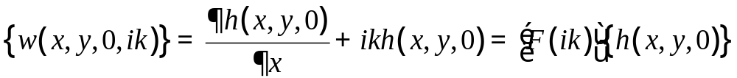
Fechando o problema
Como se conhece o vetor de downwash pois o mesmo está associado a condição de contorno, bem como as informações necessárias para se obter o Kernel (geometria, frequência reduzida e número de Mach) teremos como incógnitas as pressões (ou o potencial de aceleração).
Para tal, inverte-se a matriz D chegando a:
Como estamos no domínio da frequência, temos o downwash representado por:

Slide 32
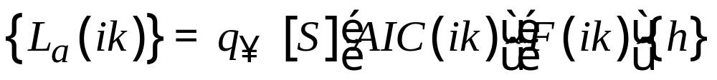
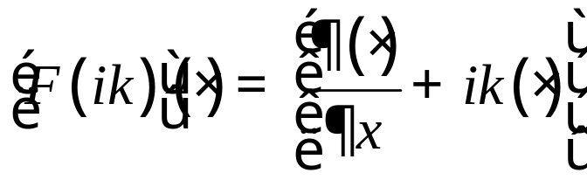
Carregamento Aerodinâmico
Ou seja, fechamos a nosso problema com a possibilidade de obter uma distribuição de pressão nos painéis, a qual pode ser relacionada a uma força aerodinâmica por:
onde S é uma matriz que representa as áreas dos painéis e F(ik):
é um operador que representa a derivada substancial do modo de movimento, responsável por gerar as pressões.

Slide 33
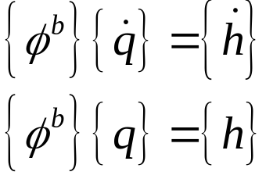
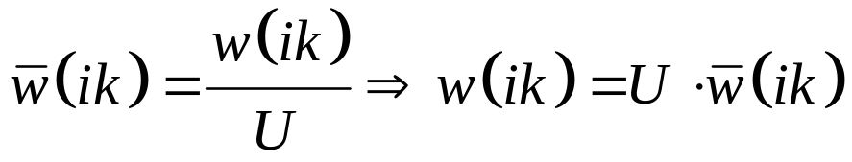
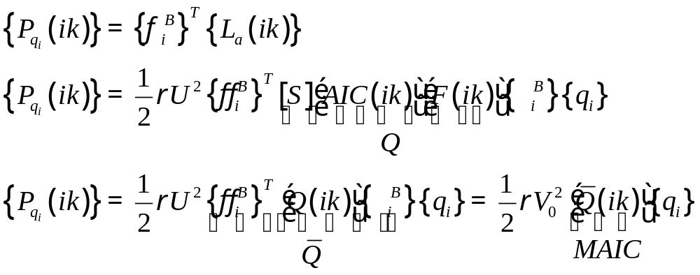
Carregamentos Generalizados
Lembrando que :
E o vetor de forças generalizadas, para um modo "i"

Slide 34
Problema !
Malhas de elementos finitos usualmente são diferentes da malha aerodinâmica.
Precisamos de informações (normalwash induzido pelo movimento da superfícies de sustentação) exatamente nos pontos de controle adotados pelo método.
No caso do DLM, a ¾ da corda do painel no centro do mesmo.
Busca de uma forma de representar (projetar) os modos estruturais nos pontos de controle aerodinâmicos

Slide 35
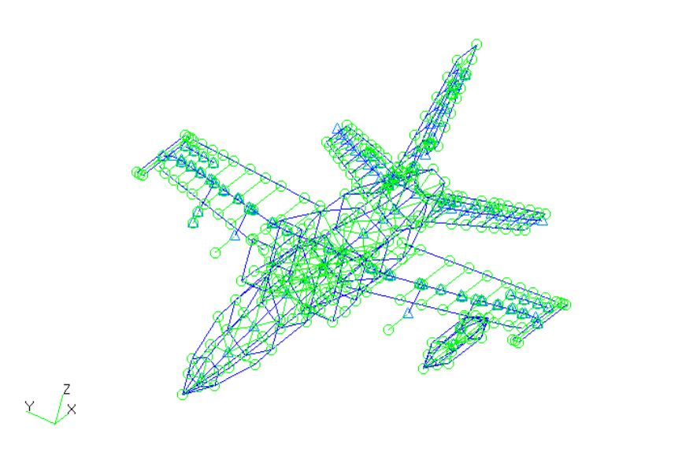
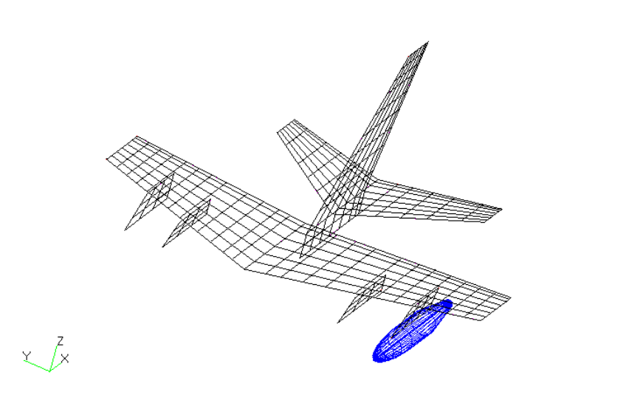
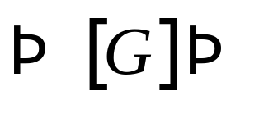
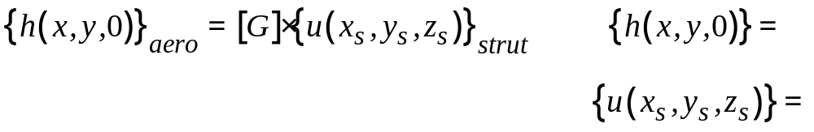
Interconexão Fluido-Estrutura
Modelo em elementos finitos
Modelo em paineis (DLM)
Deslocamentos
dos painéis
Deslocamentos
dos nós

Slide 36
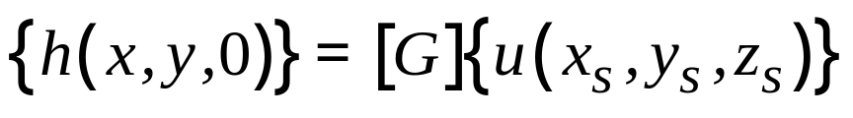
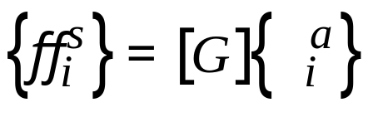
Interconexão Fluido-Estrutura
Assume-se que existe um operador [G] que representa a transformação dos deslocamentos por ora definidos nos nós do modelo em elemento finitos para os pontos de controle dos painéis aerodinâmicos:
Este processo de transformação pode se feito através de uma interpolação dos deslocamentos estruturais em pontos de interessa na malha aerodinâmica. Vale a mesma transformação para os modos de forma:
Lembrando que eles são os mesmos, só mudam as coordenadas onde as amplitudes modais são observadas

Slide 37

Interconexão Fluido-Estrutura
Não só os deslocamentos, mas os carregamentos devem ser transformados de um sistema para o outro.
Para tal recorre-se ao principio dos trabalhos virtuais, uma vez que o trabalhos realizado pelas forças aerodinâmicas tanto em pontos da estrutura como em pondo distintos associados geometria da malha aerodinâmica deve ser o mesmo:
E esta igualdade implica em:
uma vez que temos a transposta do vetor de deslocamentos virtuais empregados para calcular o trabalho realizado pela força.

Slide 38


Interpoladores dos modos
O interpolador mais adequado para esta transformação são aproximações por ajuste de uma função do tipo spline.
A matriz G resultante da seleção da interpolação adequada, é conhecida normalmente como matriz de splines, cujos coeficientes são obtidos de funções de interpolação.

Slide 39


Carregamento aerodinâmico transformado
O carregamento aerodinâmico que, a priori, era calculado em pontos definidos por uma malha aerodinâmica pode ser representado nos pontos que definem a malha estrutural por:
e da mesma forma, o carregamento aerodinâmico generalizado (carregamento na base modal) é dado por:
onde: é o operador que representa
a derivada substancial associado a relação para a condição de contorno.

Slide 40


Modelo Aeroelástico Completo na Base Modal
Podemos representar o sistema aeroelástico na base modal como:
com:

Slide 41


Métodos de solução de Flutter
E como podemos aproveitar a relação que representa o sistema aeroelástico na base modal para o estudo do flutter?
Note que temos o mesmo problema identificado quanto estudamos a estabilidade aeroelástica da seção típica:
ou seja, temos como argumento a frequência de movimento circular e a frequência reduzida, que é dependente da velocidade.

Slide 42
Método K
Desta forma, torna-se necessário empregar uma técnica de solução do problema de flutter, tal como empregamos o método V-g (ou k) para a seção típica com dois graus de liberdade.
Neste caso, o método k é baseado na solução do problema de autovalor da seguinte equação:
Assumindo que existe um amortecimento artificial necessário para garantir que a solução do problema de autovalor da equação acima represente um movimento harmônico simples.
Esta idéia de amortecimento artificial foi originalmente introduzida por Theodorsen.

Slide 43
Método K
Deve-se notar que ao assumir amortecimento artificial, o valor deste amortecimento fora da condição de flutter não tem significado físico.
Este é um artifício usado para compor uma curva de evolução do amortecimento necessário para sustentar um movimento harmônico simples, pois é o que a equação
representa.
Somente na condição de flutter este amortecimento tem significado físico, ou seja, quando g_{s}=0.
O procedimento empregado para resolver a estabilidade do sistema pelo método k é exatamente o mesmo empregado quando estudamos a seção típica.

Slide 44

Exemplo
Resultado típico do método k, na forma de um diagrama V-g-f

Slide 45

Método PK
O problema de não se ter amortecimentos físicos em velocidades subcríticas (abaixo da velocidade de flutter) quando se emprega o método k impede que se possa estabelecer condições de referência para a condução de testes aeroelásticos em túnel de vento ou mesmo em vôo.
Para resolver este problema foi desenvolvido o método p-k, também conhecido como método de amortecimento real (true damping flutter solution)
Este método foi originalmente desenvolvido pelos britânicos (Hassig, 1972), adequando a forma do sistema aeroelástico a ser resolvido o problema de autovalor como:

Slide 46


Método PK
Onde , sendo a taxa de decaimento associado ao amortecimento do sistema.
A equação que representa o sistema aeroelástico na realidade é a equação empregada pelo método p, que pressupõem que a função de transferência aerodinâmica pode ser escrita em função de uma variável complexa associada a uma movimento qualquer (com decaimento).
No entanto, o que se tem de modelos aerodinâmicos tal como o DLM é uma solução que pressupõem um movimento harmônico simples associados às condições de contorno do problema.
Uma forma de evitar esta inconsistência foi proposta por Irwin and Guyett (1965), através do método que ficou conhecido como p-k

Slide 47

Método PK
A idéia é simples, substituir a função de transferência aerodinâmica definida para movimento harmônico simples na equação em função do argumento complexo p.
A equação do método p-k fica matematicamente inconsistente uma vez que p é complexo, (correspondente a um movimento harmônico amortecido), e a função de transferência aerodinâmica é definida para movimento harmônicos simples.

Slide 48
Método PK
Mesmo assim, é um método razoável para se identificar o amortecimento subcrítico.
A razão para este bom desempenho do método p-k deve-se ao fato que para movimentos harmônicos com amplitudes que decrescem ou aumentam lentamente, as forças aerodinâmicas generalizadas baseadas em movimento harmônico simples são uma boa aproximação.
Entretanto,a inconsistência da equação só poderá ser resolvida através de um procedimento iterativo onde se busca a igualdade entre as partes imaginárias do autovalor calculado e a frequência reduzida empregada para o cálculo da matriz de coeficientes de influencia aerodinâmica.
Assim que existe a igualdade entre estas partes imaginárias (de Im(p) = ik), adota-se esta raiz como um autovalor do sistema para se compor uma curva de evolução do mesmo.

Slide 49
Método PK – procedimento - I
O procedimento empregado no método p-k consiste nos passos a seguir:
  Inicialmente são atribuídos como autovalores do sistema os valores de frequência natural de cada modo a ser investigado, expressos na forma complexa; (chute inicial)
  Este autovalor é assumido como convergido, o que é verdade para o caso de velocidade nula uma vez que não existem forcas aerodinâmicas.
  Sua definição é necessária para o processo de extrapolação, que será exposto mais a frente, para determinação de autovalores em velocidades subseqüentes.

Slide 50
Método PK – procedimento - II
Escolhido um conjunto de velocidades sobre o qual se traçará o diagrama V -g-f, calcula-se a estimativa inicial para o processo iterativo onde, deste autovalor inicial, pode-se obter uma frequência reduzida, dada pela parte imaginaria do autovalor, para o calculo da matriz aerodinâmica.
O procedimento a partir do passo da extração de autovalores repete-se ate que uma condição de convergência seja satisfeita, baseada na igualdade das partes imaginárias da frequência reduzida e do autovalor calculado;
Quando a condição de convergência é satisfeita, assume-se o ultimo autovalor obtido no processo iterativo como sendo o valor convergido, obtendo a frequência e amortecimento na velocidade e modo investigados.

Slide 51
Método PK – procedimento - III
A estimativa inicial para o autovalor de um próximo modo a ser investigado, e dada pelo autovalor associado a este modo que foi calculado através do procedimento iterativo empregado na investigação do modo anterior.
Novamente um processo de convergência e iniciado até atender a mesma condição de erro. Assim que todos os modos são determinados, parte-se para a velocidade seguinte.
A estimativa do primeiro autovalor para o processo iterativo e baseada no valor convergido obtido na velocidade imediatamente anterior, em se tratando do primeiro modo.
Por isso e necessário definir um autovalor para a velocidade nula para se poder determinar o valor relativo a segunda velocidade.

Slide 52
Método PK – procedimento - IV
Feita a varredura sobre o conjunto de velocidades escolhidas, o processo finaliza, fornecendo todos os autovalores para cada velocidade.
A desvantagem deste método esta no caráter iterativo da formulação, tornando-o computacionalmente mais caro. Porém, como vantagem, pode-se afirmar que a evolução modal encontrada nesta análise e mais próxima da realidade, uma vez que o amortecimento aeroelástico não é artificial como no método k, mas sim é obtido através da hipótese que os amortecimento é pequeno e é obtido da igualdade das partes imaginárias, que de uma certa forma atende a equação modificada para o método p-k.

Slide 53


Exemplo de solução
Solução obtida pelo método pk para uma asa isolada com aileron e tab

Slide 54

Comparando k e pk
O amortecimento previsto pelo método pk é maior em magnitude no geral, pressupõem-se através da aproximação sugerida pelo método que existe um decaimento.

Slide 55

Comparando k e pk
Modos estáveis, porém as curvas de amortecimento diferem, como era de se esperar.

Slide 56


Comparando k e pk
Fornecem a mesma velocidade de flutter!

